Slide 1
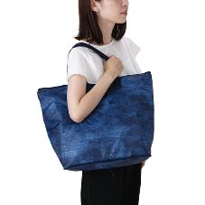
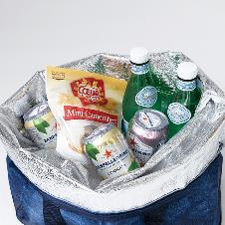
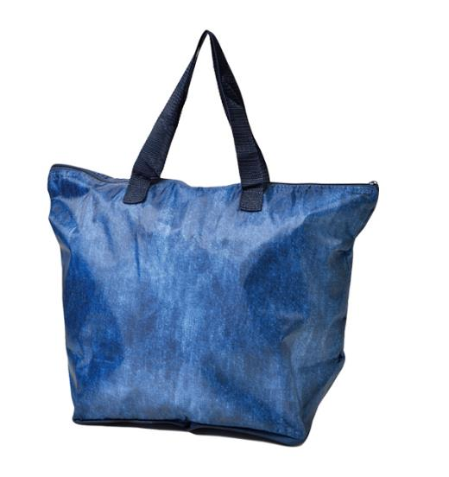
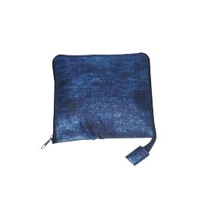
品番:E2906
デニム柄ビッグ保冷温トート
上代:\750(税込\825)
シンプルなデニム柄の大容量保冷温バッグ
お買い物からアウトドアまで幅広いシーンで活躍！
大容量の保冷温バッグ
■商品情報
商品サイズ | 収納時/175×160×35㎜ 使用時/約500×380×180㎜
重量 | 80g
材質 | ポリエステル・アルミ蒸着フィルム・PE
カラー | ブルーデニム
備考 | OPP袋入
梱入数 | 100
小さく畳んで
大きく使える！
memo
■名入れ範囲
W90×H90mm

